Slide 1
Презентация на тему «Какие бывают машины»
Подготовила воспитатель второй младшей группы
Крылова Валентина Александровна
ГБДОУ №12 Детский сад комбинированного вида кировского района города Санкт-Петербурга
2014 год

Slide 2
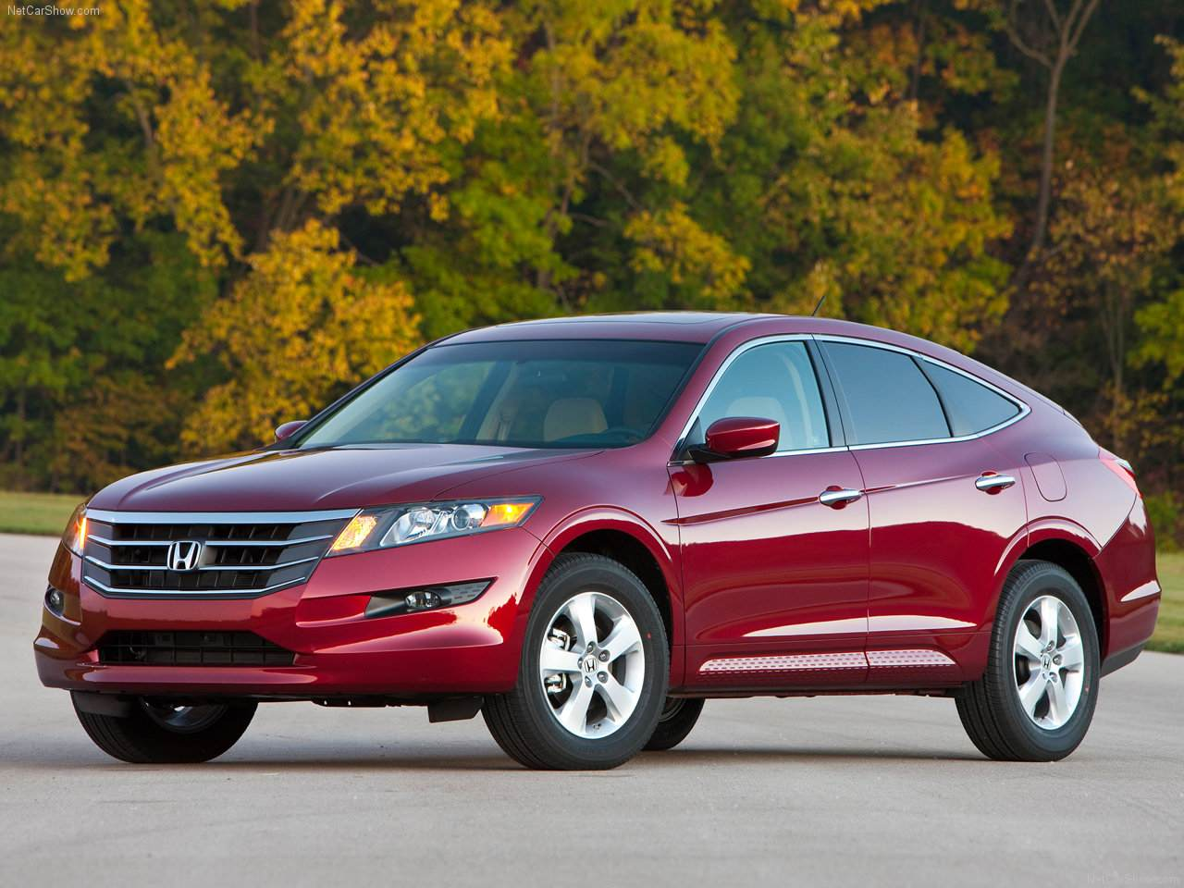
Легковой автомобиль
Легковая я машина,
Жу-жу-жу, жу-жу-жу.
Маму, папу, дочку, сына
Целым скопом я вожу.
А ещё в меня бывает
Загружают двух собак,
Или папа разъезжает
Налегке и просто так.
* * *
Легковой автомобиль
По дороге мчится.
А за ним густая пыль
Тучею клубится.

Slide 3
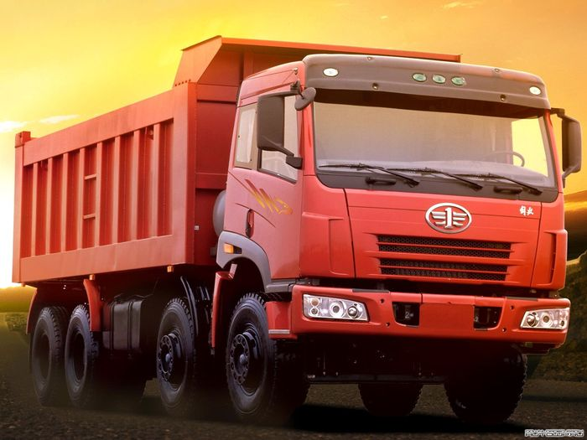
Грузовик
Я важная машина,
Есть кузов и кабина.
Вожу любые грузы
По ленточкам дорог.
И парты, и арбузы
Я вам доставлю в срок

Slide 4
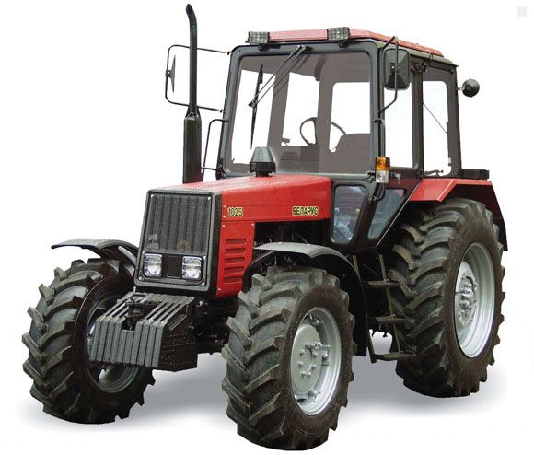
Трактор
И картошку он сажает,
И дорогу расчищает,
Землю рыл ковшом он как-то –
На все руки мастер ТРАКТОР

Slide 5
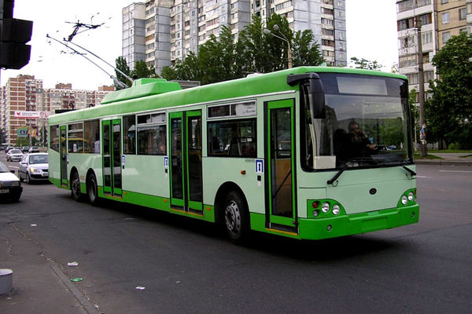
Троллейбус
Я троллейбус, транспорт умный,
Быстрый и почти бесшумный.
Я по рельсам не стучу,
Я колесами кручу,
Без бензина обхожусь,
Я весь день для вас тружусь.
Вот беда! Отключен свет, -
Мне без света хода нет.

Slide 6
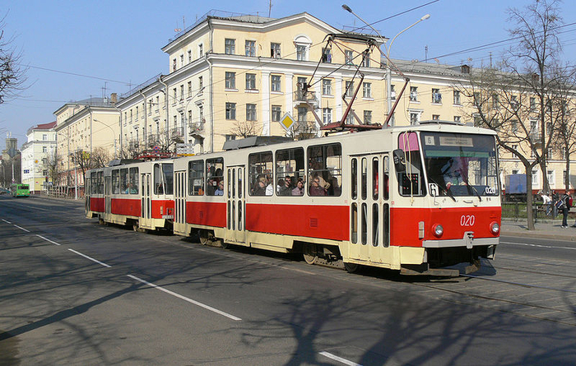
Трамвай
Нет, не поезд я и все же,
Мы немного с ним похожи, -
Транспорт рельсовый, особый,
Мы по рельсам ездим оба.
Эй, на рельсах! Не зевай!
Видишь - катится трамвай!

Slide 7
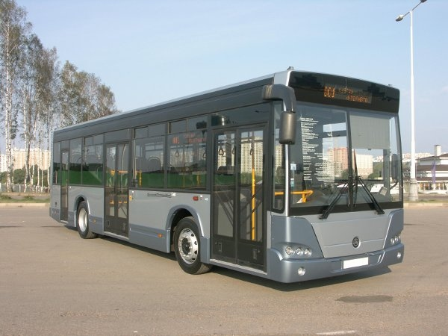
Автобус
Весь день - домой и на работу
Возить людей его забота!
Точно, вовремя и ловко
Подъезжаю к остановке.
Все вошли, закрылась дверь, -
Пассажиры вы теперь.
Всё! Приехали! Ура!
Выходите, вам пора!

Slide 8
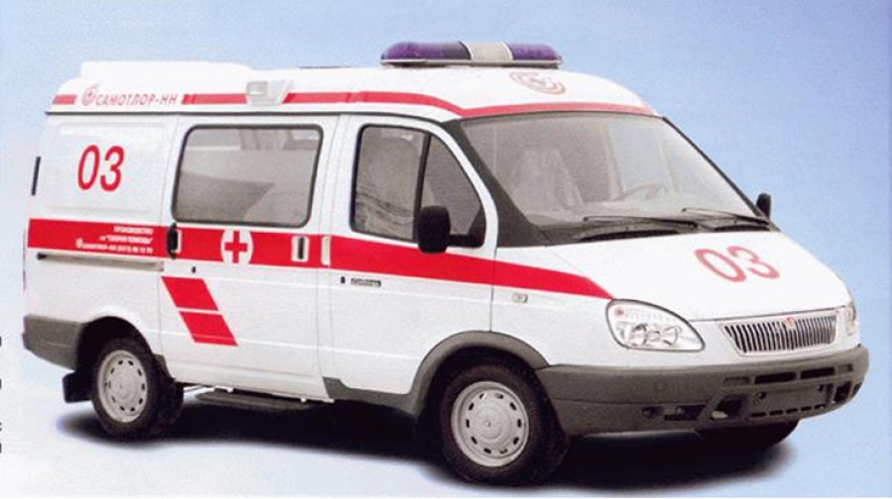
Скорая помощь
Воя, мигая, мотором фырча,
Без опозданий доставит врача.
Едет, несется в белой карете,
Самая скорая помощь на свете.

Slide 9
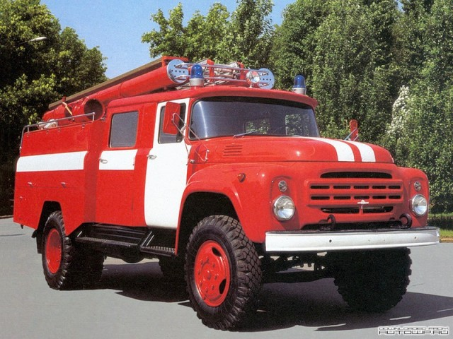
Пожарная машина
Почему машина эта
Ярко-огненного цвета?
Чтобы всем была видна,
На пожар спешит она.

Slide 10
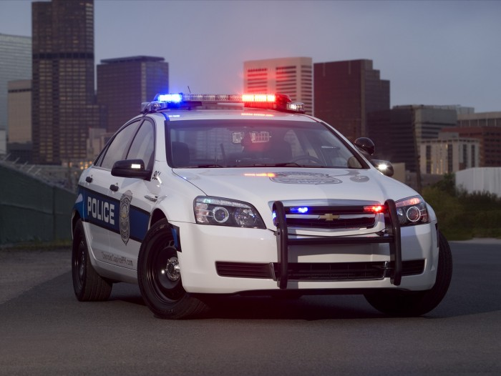
Полицейская машина
В сборе все, полна кабина,
И водитель сел за руль.
Полицейская машина
Выезжает на патруль
***
Хочет в милицию тот, кто дерётся,
Тот, кто орет и ко всем пристаёт,
Тот, кто царапается и плюётся,
Всё отнимает и маленьких бьёт.

Slide 11
Спасибо за внимание!

